Slide 1
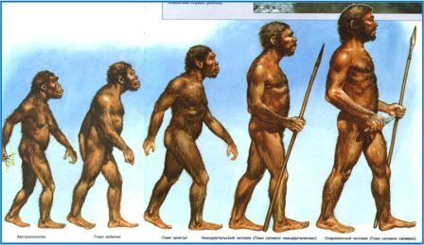
Происхождение человека.
Древние предки человека

Slide 2
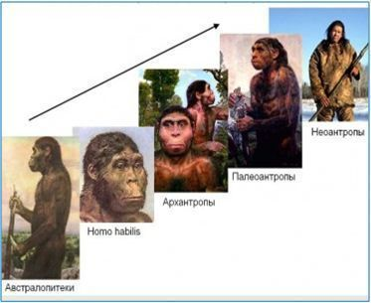
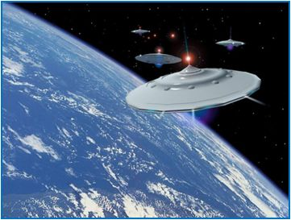
Теории происхождения человека
Эволюционная теория
(научная теория)
Теория внешнего
вмешательства
(паранаучная теория)
Теория творения
(религиозная концепция)

Slide 3
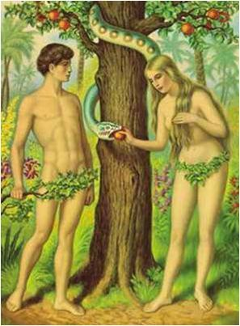
Теория творения
(религиозная концепция)
Взгляды, основанные на том, что человека создал Бог или боги.
Например:
«Первого человека (разумеется мужчину!) создал бог по образу и подобию своему. Увидев, что мужчине одному дискомфортно, тот же бог достал у него ребро и сотворил из этого ребра первую женщину».
По месопотамским мифам, боги под предводительством Мардука убили своих прежних правителей Абзу и его жену Тиамат, кровь Абзу смешали с глиной, и из этой глины возник первый человек.
Согласно представлениям индуистов, в мире властвовал триумвират — Шива, Кришна и Вишну, которые и положили начало человечеству.

Slide 4
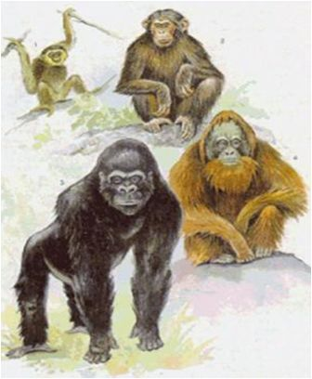
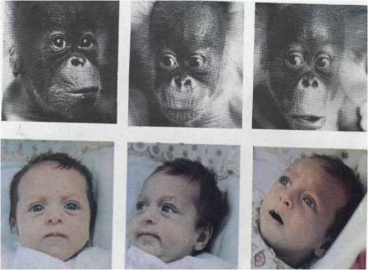
Эволюционная теория
(научная теория)
Является наиболее распространённой в современном научном сообществе. Эволюционная теория предполагает, что человек произошел от высших приматов — человекоподобных существ путем постепенного видоизменения под влиянием внешних факторов и естественного отбора.

Slide 5
Сходства и различия человека с другими организмами
Сходства | Различия
Рождается | Имеет сознание
Умирает | Речь
Питается | Способен к труду
Дышит | Изобрел письменность
Размножается
Имеет клеточное строение

Slide 6
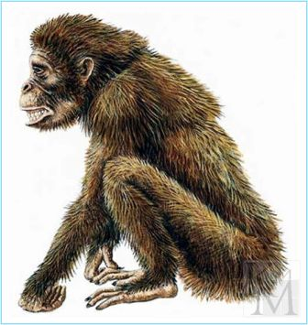
Дриопитеки
Остатки дриопитеков (нижние челюсти, зубы, кости конечностей) найдены в Западной Европе, Восточной Африке и Южной Азии (Индия). По размерам — от шимпанзе до гориллы. У дриопитеков был относительно крупный головной мозг. Его коренные зубы были более примитивного строения и покрыты очень тонким слоем эмали. Видимо, дриопитеки питались лишь мягкими растительными кормами (например, сочными плодами). Длинные и подвижные кисти рук были приспособлены для висения и раскачивания на ветвях. Вероятно, по земле дриопитеки передвигались на четвереньках, как мартышкообразные обезьяны. Большую часть жизни они проводили на деревьях, передвигаясь по ним семейными группами.
ДРИОПИТЕ́КИ (Dryopithecinae, «древесные обезьяны»), подсемейство вымерших человекообразных обезьян.

Slide 7
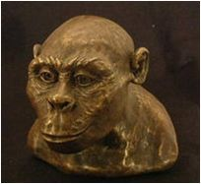
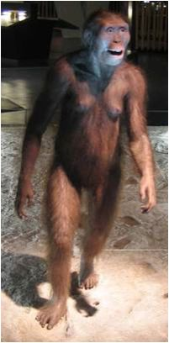
Австралопитек
Австралопите́ки (южные обезьяны) — группа ископаемых высших приматов, живших около
4 миллионов лет назад и вымерли 2,5 миллиона лет назад.
.
Кости впервые были обнаружены в пустыне Калахари (Южная Африка) в 1924 году, а затем в Восточной и Центральной Африке. Австралопитеками принято считать всех двуногоходящих обезьян

Slide 8
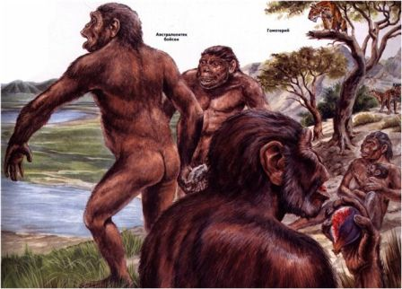
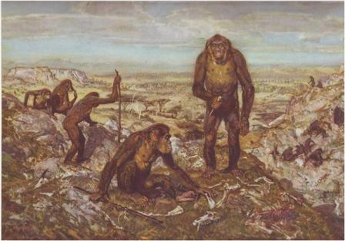
Австралопитек
Образ жизни австралопитеков,
видимо, был непохож на известный у
современных приматов. Они жили в
тропических лесах и саваннах,
питались преимущественно
растениями. Впрочем, поздние
австралопитеки охотились на
антилоп или отнимали добычу у
крупных хищников – львов и гиен.
Австралопитеки жили группами в несколько особей и, видимо, постоянно кочевали по просторам Африки в поисках пропитания. Орудия австралопитеки вряд ли умели изготовлять, хотя использовали наверняка. Их руки были весьма похожи на человеческие, но пальцы были сильнее изогнуты и более узкие.

Slide 9
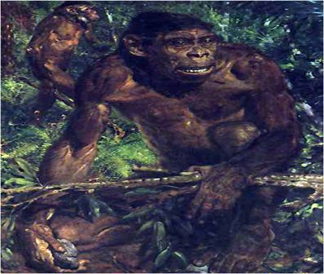
Человек умелый
Челове́к уме́лый (лат. Homo habilis) — высокоразвитый австралопитек или первый представитель рода Homo, появившийся на Земле около
2 млн. лет назад.
Обнаружен археологами Лики (Мэри и Джонатаном) в 1960 году и описан в ущелье Олдувай в Танзании. В Олдувайском ущелье они вместе с костями вымершего саблезубого тигра смилодона нашли стопу, пяточную кость, ключицу и обломки черепа нового гоминида. Возможно, он пал жертвой грозного хищника. Череп, как установили потом, принадлежал ребёнку 11-12 лет. Судя по строению стопы новый гоминид был прямоходящим.

Slide 10
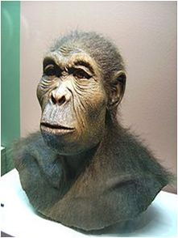
Человек умелый
Человек умелый — по-видимому, первое существо, сознательно изготовившее орудия труда и охоты: первые ещё грубо обработанные каменные гальки неоднократно находили вместе с останками этого существа. Орудия, которые делал Человек умелый, почти все были кварцевые, а кварц в местах стоянок этих людей не водился. Они приносили его самое близкое за 3 км. А некоторые — за 15 км! Это доказывало, что Человек умелый действительно был человеком. Он заранее подбирал камень для своих орудий. Ни одно из животных не только не подбирает сырьё для своих орудий, но и вообще не додумывается раскалывать камень, чтобы сделать его острым, превратить в орудие. Однако в отличие от более поздних видов homo, небережно относились к изготовленным собой орудиям труда, и после использования попросту выбрасывали его. Учёные провели серию исследований и пришли к выводу, что кисть Человека умелого была способна к труду.

Slide 11
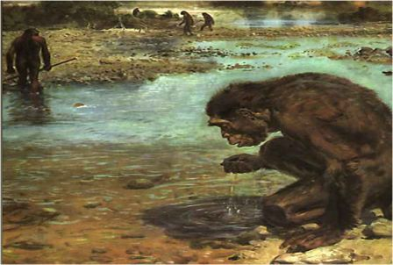
Человек прямоходящий
Спустя 25 тыс. лет после появления человека умелого на Земле возник новый вид — человек прямоходящий, или питекантроп, ископаемый вид людей, который рассматривают как непосредственного предшественника современных людей.
Они обладали средним ростом (1,5—1,8 м), прямой походкой и архаическим строением черепа (толстые стенки, низкая лобная кость, выступающие надглазничные валики, скошенный подбородок). Благодаря тому, что в то далекое время Африка соединялась с Европой и Азией, питекантропы расселились практически по всему земному шару.

Slide 12
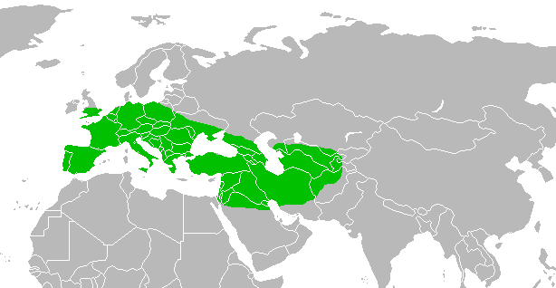
Неандерталец
Неандерта́лец, человек неандертальский (лат. Homo neanderthalensis или Homo sapiens neanderthalensis) — ископаемый вид человека, обитавших 30—24 тысячи лет назад. Название происходит от находки черепа, выявленной в 1856 году в ущелье Неандерталь в Германии.

Slide 13
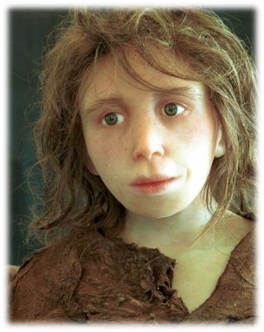
Неандертальцы
Неандертальцы обладали средним ростом (около 165 см), массивным телосложением и большой головой необычной формы. Их отличали мощные надбровные дуги, выступающий широкий нос и очень маленький подбородок. Шея короткая и как будто под тяжестью головы наклонена вперёд. Существуют предположения, что они могли быть рыжими и бледнолицыми. Строение голосового аппарата и мозга неандертальцев позволяют сделать вывод о том, что они могли говорить.

Slide 14
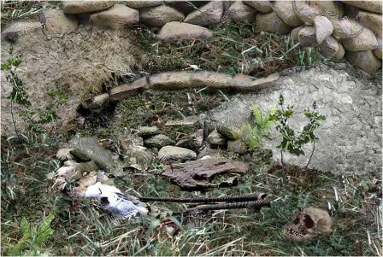
Неандертальцы
Неандертальцы умели строить жилища. В качестве строительного материала использовались камни и кости убитых на охоте животных, поверх которых клались шкуры. Внутри жилищ или рядом с ними горел огонь, который неандертальцы не только умели поддерживать, но и добывать.

Slide 15
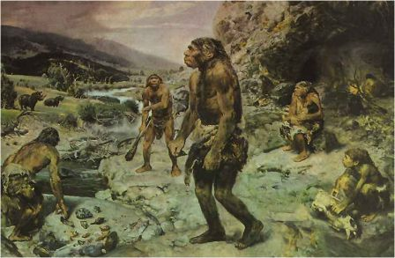
Неандертальцы
Неандертальцы охотились на живших в то время в Европе северных оленей, мамонтов, шерстистых носорогов и пещерных медведей. Одолеть таких крупных животных в одиночку было очень трудно, поэтому на охоту отправлялись большими группами. Обладая развитой речью, неандертальцы умело координировали свои действия.

Slide 16
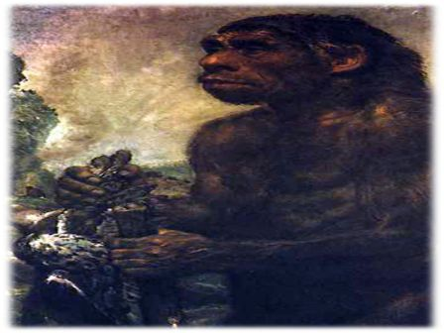
Неандертальцы
Самый ранний известный музыкальный инструмент — костяная флейта с 4 отверстиями — принадлежит неандертальцам.
Неандертальцы умели использовать самодельные инструменты и оружие, но, по-видимому, у них не было никакого метательного оружия — добычу убивали ударом коротких копий, о чём свидетельствуют следы развитых мышц на костях правой руки.
Во Франции было обнаружено неглубокое захоронение со скелетом в позе эмбриона, покрытым красной накидкой. Рядом с телом были оставлены инструменты, цветы, яйца и мясо, что свидетельствует о вере в загробную жизнь.

Slide 17
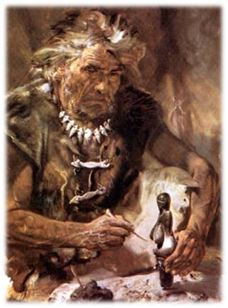
Кроманьонцы
Кроманьонцы (фр. Homme de Cro
Magnon — кроманьонский человек)
ранние представители современного
человека в Европе и отчасти за её
пределами, жившие 40—12 тысяч лет
назад.
Название происходит от грота Кро
Маньон во Франции, где в 1868 году
было обнаружено несколько скелетов
людей вместе с орудиями позднего
палеолита.

Slide 18
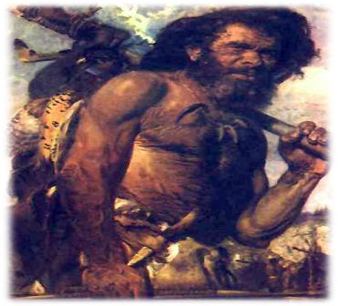
Кроманьонцы
Рост был около 180 см. Обладал развитой
членораздельной речью. Они начали
приручать животных и заниматься
земледелием.
У кроманьонцев существовали
погребальные обряды. В могилу клали
предметы быта, еду, украшения. Мертвых
посыпали кроваво-красной охрой,
надевали сетку на волосы, браслеты на
руки, на лицо клали плоские камни и
хоронили в согнутом положении (колени
касались подбородка).
В Дольни-Вестонице в Моравии найдена
древнейшая в мире печь для обжига
керамики, которая использовалась
кроманьонцем.

Slide 19
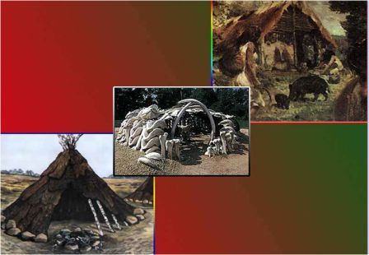
Кроманьонцы
Жили общинами по 15—30 человек и впервые в истории создали поселения. Кроманьонцы нередко поселялись в пещерах. Но чаще они строили жилища самостоятельно, используя для этого кости и шкуры убитых на охоте животных.

Slide 20
Кроманьонцы
Многочисленные находки свидетельствуют о наличии культа охоты. Фигурки зверей пронзали стрелами, убивая таким образом зверя.
Кроманьонец умел не только гравировать и рисовать на плоскости, но и научился передавать и объёмные изображения. Кроманьонцы были искусными художниками. Стены их пещер покрывали удивительно точные рисунки разнообразных животных и сцен охоты на них.

Slide 21
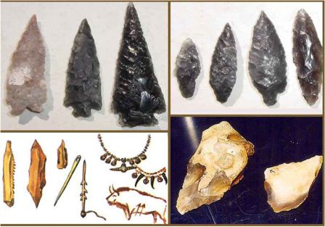
Кроманьонцы
Орудие кроманьонцев

Slide 22
Человек разумный
Челове́к разу́мный (лат. Homo sapiens) единственный живущий в настоящее время. Неоантропы (др.-греч. νέος — новый и ἄνθρωπος — человек) — обобщённое название людей современного вида (Homo sapiens), ископаемых и ныне живущих.
Человеческие расы — это исторически сложившиеся группировки людей внутри вида. Расы отличаются друг от друга второстепенными физическими особенностями — цветом кожи, пропорциями тела, разрезом глаз, структурой волос и т. д.

Slide 23
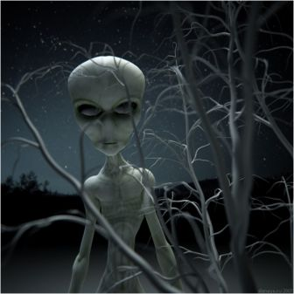
Теория внешнего вмешательства
(паранаучная теория)
Согласно этой теории, появление людей на Земле так или иначе связано с деятельностью иных цивилизаций. В простейшем варианте ТВВ считает людей прямыми потомками инопланетян, высадившихся на Землю в доисторическое время.

Slide 24
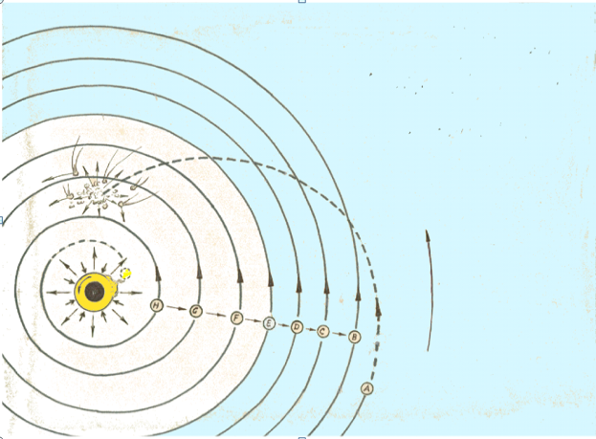
По гипотезе Вячеслава Ивановича Плохова планеты рождаются у солнца и по спирали отдаляются все дальше и дальше.
Чем старше планета, тем дальше она от солнца.
Это показано на рисунке 1.

Slide 25
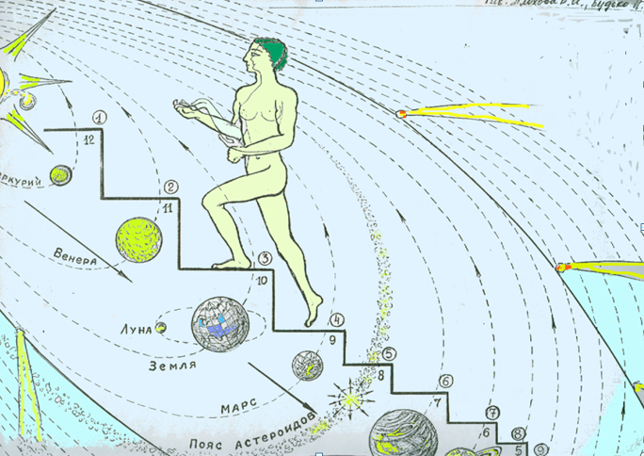
Как мы видим, солнце находится в центре и планеты
отдаляются от солнца по спирали, когда планета доходит до
конца спирали, она превращается в кометы.
Человечество рождается на определенном отрезке данной спирали, то есть, доходя до этого места, на планете образуется жизнь человека. Получается, что на всех планетах, которые находятся дальше нашей Земли, была жизнь!

Slide 26
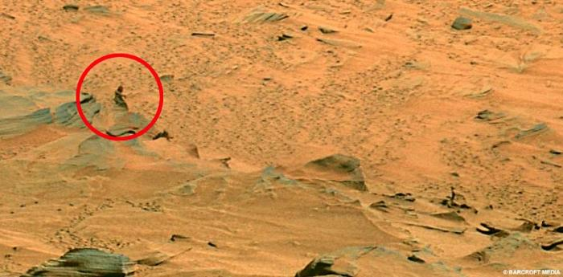
Я считаю, что жизнь на Марсе была!
Фрагмент скульптуры человека на Марсе. Снимок NASA.

Slide 27
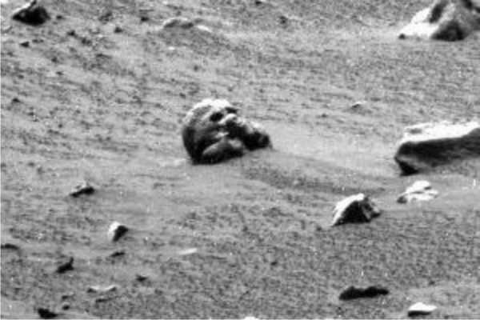
Череп человека на Марсе

Slide 28
Моя теория
Я считаю, что на каждую планету «завозятся» люди с предыдущей планеты, когда они понимают, что в скором времени придет конец. Возможно, жизнь зарождается на третьей спирали, а заканчивается на четвертой. При переходе на четвертую люди уже достаточно развиты, чтобы делать себе подобных и перевозить их на планету спиралью меньше.

Slide 29
Спасибо за внимание!

